Slide 1
Язык программирования Python
Основы языка Python
Линейные программы

Slide 2

Язык Python
Языки программирования – это формальные языки, предназначенные для записи алгоритмов, исполнителем которых является компьютер. Алгоритмы, записанные на этих языках, называют программами.
Гвидо ван Россум
Одним из самых популярных современных языков программирования является Python (произносится «пáйтон» или просто «питон»). Его разработал в 1991 году нидерландский программист Гвидо ван Россум. Этот язык непрерывно совершенствуется, сейчас используется версия Python 3.
Язык Python применяется для обработки различных данных, математических вычислений, создания изображений, работы с базами данных, разработки веб-сайтов.

Slide 3
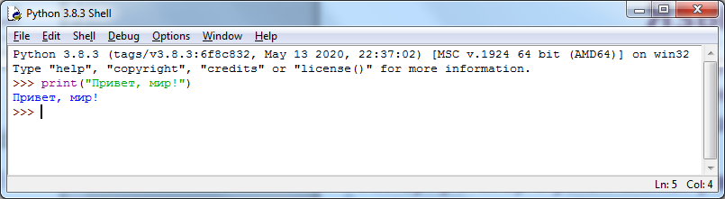
Язык Python
Чтобы установить Python в операционной системе Microsoft Windows, нужно скачать программу-установщик с сайта www.python.org . Запустить скачанный файл, отметить флажок Add Python 3.8 to PATH, нажать Install Now.
Интерпретатор Python может работать в двух режимах: • в командном режиме (введённая команда сразу выполняется); • в программном режиме (программа записывается в файл с расширением .py и при запуске выполняется целиком).
Интерпретатор запускается в меню Пуск → Программы → Python 3.8 → IDLE. В открывшемся окне Python Shell символы >>> означают приглашение ввести команду, ввод команды завершается нажатием клавиши Enter. На следующей строке отобразится результат.
Пример работы в командном режиме

Slide 4
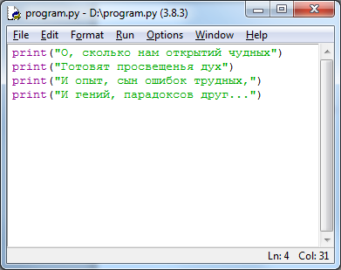
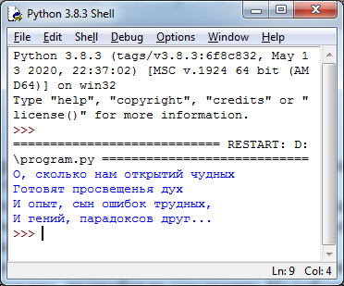
Язык Python
Для создания файла с программой в меню File нужно выбрать New File. В открывшемся окне набрать текст программы (скрипт), сохранить его под каким-нибудь именем в меню File → Save As, запустить на выполнение в меню Run → Run Module или нажав клавишу F5.
Результат работы программы отобразится в окне Python Shell.
Пример работы в программном режиме

Slide 5
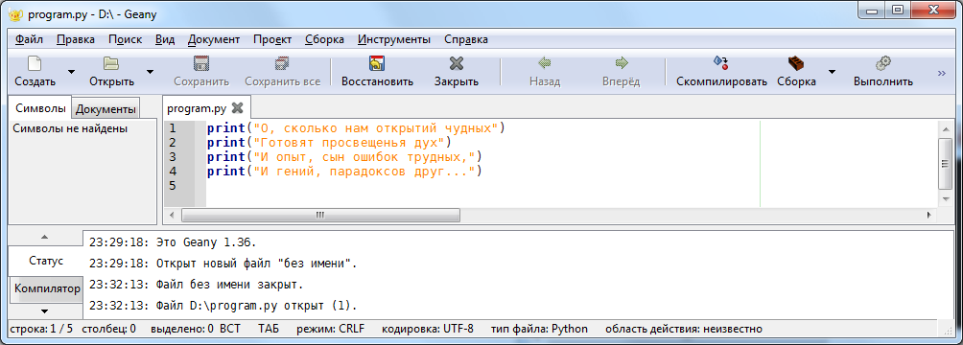
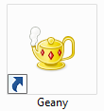
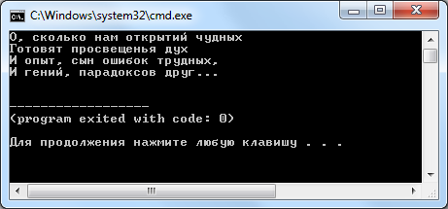
Язык Python
Более удобной является работа в IDE – интегрированной среде разработки. Простой и русифицированной средой разработки является Geany. Её можно скачать с сайта www.geany.org. При сохранении файла расширение .py надо добавлять самому. Запуск программы на выполнение командой Выполнить или клавишей F5. Результат работы программы отобразится в отдельном консольном окне.
Пример работы в среде Geany

Slide 6
Общие сведения о языке программирования Python
Алфавит языка Python (набор допустимых символов) состоит из букв латинского алфавита (причём заглавные и строчные буквы различаются), цифр и специальных знаков (знаков препинания, арифметических и других). Русские буквы могут использоваться только при выводе текста на экран и в комментариях к программе.
Служебные слова – цепочки символов, имеющие фиксированное смысловое значение.
Величины в программе представлены в виде констант и переменных.
Константы – величины, не изменяющие своего значения при выполнении программы.
Переменные – величины, которые могут изменять свое значение при выполнении программы. Каждая переменная имеет имя, тип и значение.
Имя переменной (идентификатор) – любая отличная от служебных слов последовательность латинских букв, цифр и символа подчеркивания "_", не может начинаться с цифры.
N, N1, massa, massa_tela – правильно; 1N, масса, massa tela – неправильно.

Slide 7
Общие сведения о языке программирования Python
Значения переменных хранятся в ячейках оперативной памяти.
Тип переменной определяет способ хранения данных в памяти компьютера и допустимые операции над ними.
Основные типы данных в языке Python
Название | Обозначение | Допустимые значения
Целочисленный | int («integer») | Сколь угодно большие целые числа, размер ограничен оперативной памятью
Вещественный | float («floating point») | Любые числа с дробной частью (с плавающей точкой)
Строковый | str («string») | Произвольная последовательность символов из таблицы Unicode
Логический | bool («boolean») | False («Ложь») или True («Истина»)
Целая часть числа от дробной отделяется точкой.
Строковое значение заключается в двойные или одинарные кавычки.
Тип переменной определяется автоматически в момент присваивания ей значения и может изменяться по ходу выполнения программы.

Slide 8
Выражения и операции
Выражение – это конструкция, возвращающая значение некоторого типа.
Простыми выражениями являются переменные и константы.
Сложные выражения строятся из простых с помощью операций, функций и скобок. Данные, к которым применяются операции, называются операндами.
Используется линейная форма записи выражений (в одну строку).
Арифметические операции
Операция | Обозначение | Пример
Сложение | + | 3 + 4 = 7
Вычитание | - | 7 - 2 = 5
Умножение | * | 2 * 2 = 4
Деление | / | 8 / 2 = 4
Целочисленное деление | // | 9 // 2 = 4
Остаток от деления | % | 9 % 2 = 1
Возведение в степень | ** | 2 ** 3 = 8

Slide 9
Выражения и операции
Логические выражения могут содержать величины или выражения, которые сравниваются между собой с помощью операций сравнения.
Логическое выражение может принимать лишь два значения: «истина» или «ложь».
Операции сравнения
Операция | Символы | Пример
равно | == | x == 0
не равно | != | x != 0
больше | > | x > 0
меньше | < | x < 0
больше или равно | >= | x >= 0
меньше или равно | <= | x <= 0

Slide 10
Выражения и операции
Приоритет выполнения операций:
1) операции в скобках; 2) возведение в степень; 3) умножение и деление (в том числе // и %); 4) сложение и вычитание. Операции одинакового приоритета выполняются в порядке записи слева направо.
Если выражение слишком длинное и не помещается в одной строке, необходимо заключить всё выражение в скобки (перенос внутри скобок разрешён).
Например:
1
2
3
(a+b)*h/2
4
2
1
3
v+a*t**2/2

Slide 11
Оператор (команда) присваивания
Оператор присваивания записывает в переменную, имя которой находится слева от знака «=» значение выражения, находящегося справа. Старое значение переменной при этом стирается.
Общий вид оператора:
<имя переменной> = <выражение>;
Например: В памяти:
a
b
c
a = 5
b = a
c = a+b
c = c+1
5
5
10
11
В языке Python допускается множественное присваивание:
Запись оператора: | Равносильная запись:
a, b = 0, 1 | a = 0 b = 1
a = b = 0 | a = 0 b = 0
Допускается запись нескольких операторов в одной строке через символ «;».

Slide 12
Оператор вывода
Вывод данных из оперативной памяти на экран осуществляется с помощью оператора (функции) вывода print («печатать»):
print(<выражение1>, <выражение2>, ..., <выражениеN>)
На экран выводятся значения переменных и выражений, строковые значения выводится на экран без кавычек.
Выводимые значения разделяются пробелом (по умолчанию).
После выполнения оператора происходит автоматический переход на новую строку.
Например:
print ("Масса равна", m, "кг");
Для m=15 на экране появится:
Масса□равна□15□кг
Здесь и далее символом □ обозначен пробел.

Slide 13
Оператор вывода
Вместо пробела можно использовать другие символы в качестве разделителя, указав их после слова sep («separator»).
Чтобы убрать переход на новую строку после выполнения оператора, используется параметр end.
Нужный вариант вывода | Оператор | На экране
По умолчанию | print (1, 20, 300) | 1□20□300
Без разделителя | print (1, 20, 300, sep="") | 120300
Через запятую и пробел | print (1, 20, 300, sep=", ") | 1,□20,□300
Каждое с новой строки | print (1, 20, 300, sep="\n") | 1 20 300
Без перехода на новую строку | print (1, end="") print (20) | 120

Slide 14
Оператор вывода
Форматный вывод с помощью символьной строки позволяет задать количество позиций на экране, занимаемых выводимой величиной.
В фигурных скобках задается формат вывода очередного элемента.
Для целых чисел указывается количество позиций, отводимых на число.
Если цифр в числе меньше, слева от числа выводятся пробелы.
Для вещественного числа указывается общее количество позиций, через точку количество позиций в дробной части и буквы: d (целое число), f (вещественное) или e (экспоненциальный формат).
Фрагмент программы | На экране
print ("{:3}{:3}{:3}".format(13, 7, 22)) | □13□□7□22
a = 7 print ("{:4d}{:4d}".format(a, a*a)) | □□□7□□49
a = 1/3; b = 1/9 print ("{:7.3f}{:7.4f}".format(a, b)) | □□0.333□0.1111
a = 1/3 print ("{:10.3e}".format(a)) | □3.333e-01

Slide 15
Оператор ввода
Для ввода значений переменных с клавиатуры в процессе выполнения программы используется оператор (функция) ввода input («ввод»):
<имя_переменной> = input()
При выполнении оператора:
компьютер переходит в режим ожидания данных;
пользователь вводит с клавиатуры данные в виде строки символов;
для завершения ввода пользователь нажимает клавишу Enter;
введенная строка записывается в указанную переменную.
Если вводится не строка, а число, необходимо выполнить преобразование типов с помощью функций int (для целых) и float (для вещественных).
Например: На экране:
print("Введите слово и два числа:")
x = input()
y = int(input())
z = float(input())
print(x, y, z)
Введите слово и два числа:
ноль
1
2
ноль 1 2.0

Slide 16
Оператор ввода
Можно в скобках указать текст подсказки для пользователя.
Например:
x = input("Введите слово: ")
y = int(input("Введите целое число: "))
z = float(input("Введите вещественное число: "))
print (x, y, z)
На экране:
Введите слово: ноль
Введите целое число: 1
Введите вещественное число: 2
ноль 1 2.0

Slide 17
Оператор ввода
Можно в одной строке ввести несколько значений через пробел. Для этого используется функция split («расщепить»). Затем данные необходимо преобразовать к нужному типу по отдельности.
Например:
a, b, c = input("Введите a,b,c через пробел: ").split()
a, b, c = int(a), int(b), int(c)
print (a, b, c)
На экране:
Введите a,b,c через пробел: 1 2 3
1 2 3

Slide 18
Оператор комментария
Используется для включения в программу любых пояснений, предназначенных человеку.
Комментариями считается любой текст после символа # до конца строки. При выполнении программы комментарии игнорируются.
Пример программы:
# Длина окружности и площадь круга
r = float(input("Введите радиус: "))
c = 2*3.14*r # длина окружности
s = 3.14*r**2 # площадь круга
print ("c=", "{:7.3f}".format (c))
print ("s=", "{:7.3f}".format (s))
На экране:
Введите радиус: 10
c= 62.80
s= 314.00

Slide 19
Стандартные функции
Функции имеют определенное имя и один или несколько аргументов в скобках. Функция возвращает свое значение в то место программы, из которого она вызывается.
Некоторые стандартные функции, встроенные в ядро языка Python
Функция | Назначение | Тип аргумента | Тип результата
abs(x) | абсолютная величина (модуль числа x) | int, float | как у аргумента
int(x) | преобразование вещественного числа к целому значению (отбрасывание дробной части) | float | int
round(x) | округление вещественного числа до заданного количества знаков после точки (по умолчанию – до ближайшего целого) | float | int, float

Slide 20
Стандартные функции
Большинство стандартных функций языка Python разбиты на группы по назначению, каждая группа записана в отдельном файле, который называется модулем. Подключение модуля осуществляется командой import.
Например:
# подключаем все функции из модуля math
from math import *
Стандартные функции модуля math
Функция | Назначение | Тип аргумента | Тип результата
sqrt(x) | квадратный корень из x | int, float | float
sin(x) | синус угла x в радианах | int, float | float
cos(x) | косинус угла x в радианах | int, float | float

Slide 21
Стандартные функции
После подключения модуля к его функциям можно обращаться так же, как к встроенным. Например:
6
5
1
4
2
3
8
7
(-b + sqrt(b**2 – 4*a*c))/(2*a)
Можно подключать не все функции, а только необходимую. Например:
# подключаем функцию randint() из модуля random
from random import randint
Стандартные функции модуля random
Функция | Назначение | Тип аргумента | Тип результата
random() | случайное число из полуинтервала [0, 1) | ― | float
randint(a, b) | случайное число из отрезка [a, b] | int | int

Slide 22
Стандартные функции
Пример со стандартными функциями:
На экране:
# Стандартные функции
a = 3.56
print (a)
print (round(a))
print (round(a, 1))
print (int(a))
from math import *
b = 16
print (sqrt(b))
from random import randint
x = randint(1, 10)
y = randint(1, 10)
z = randint(1, 10)
print (x, y, z)
3.56
4
3.6
3
4.0
2 10 8

Slide 23
Задача 1
Составить программу, меняющую местами значения двух переменных
# Обмен значений переменных
# Классическое решение
a = int(input("a= "))
b = int(input("b= "))
t = a # временная переменная
a = b
b = t
print ("a=", a)
print ("b=", b)
# Обмен значений переменных
# Возможности языка Python
a = int(input("a= "))
b = int(input("b= "))
a, b = b, a
print ("a=", a)
print ("b=", b)
На экране:
a= 2
b= 5
a= 5
b= 2

Slide 24

Задача 2
Составить программу для вычисления площади треугольника по известным длинам его сторон.
Формула Герона:
# Площадь треугольника
print ("Введите длины сторон треугольника: ")
a = float(input("a="))
b = float(input("b="))
c = float(input("c="))
p = (a+b+c)/2 # полупериметр
from math import sqrt # подключаем модуль math
s = sqrt(p*(p-a)*(p-b)*(p-c)) # формула Герона
print ("Площадь треугольника", "{:7.2f}".format(s))
На экране:
Введите длины сторон треугольника:
a=5
b=6
c=7
Площадь треугольника 14.70

Slide 25
Задача 3
Составить программу, вычисляющую сумму цифр введенного с клавиатуры целого трёхзначного числа
# Сумма цифр трехзначного числа
# Трёхзначное число x = a•100 + b•10 + c
# где а, b, с - цифры этого числа
x = int(input("Введите трехзначное число: "))
a = x // 100 # сотни
b = x % 100 // 10 # десятки
c = x % 10 # единицы
s = a + b + c
print ("Сумма цифр равна", s)
На экране:
Введите трехзначное число: 345
Сумма цифр равна 12

Slide 26
Используемые материалы:
Босова Л.Л. Информатика. 8-9 классы. Начала программирования на языке Python. Дополнительные главы к учебникам – М. : БИНОМ. Лаборатория знаний, 2020.
Поляков К.Ю. Информатика. 10 класс. Базовый и углубленный уровни : в 2ч. Ч. 2 – М. : БИНОМ. Лаборатория знаний, 2018.

